Slide 1
Rolul algoritmilor geometrici în criptografie
Absolvent: Cuciureanu Dragos-Adrian
Coordonator științific: Prof. Dr. Stupariu Mihai-Sorin
Notes:
Durată 0 10
Finalizare 0 10

Slide 2
Agendă
1
2
Motivația
Aplicația
3
4
Aplicații similare
Concluzii
Explicarea alegerii temei
Detalii suplimentare a aplicației dezvoltate
Compararea aplicației realizate cu lucrări similare
Concluziile finale
Notes:
Durată 0 20
Finalizare 0 30

Slide 3
1
Motivația
Explicarea alegerii temei
Notes:
Durată 0 10
Finalizare 0 40

Slide 4



Flask vs Django
Am realizat aplicația suport în Python datorită experiențelor anterioare cu acesta în perioada facultății și dorința de a învăța și aprofunda un framework nou.
Flask și Django sunt cele mai populare două frameworkuri utilizate în Python pentru dezvoltarea aplicațiilor web.
Flask oferă mai multă flexibilitate și control
Django oferă un framework structurat și o varietate de funcții pentru implementări rapide.
Datorită naturii aplicației create am ales Flask.
Notes:
Durată 0 40
Finalizare 1 20

Slide 5
Caracteristici principale
Notes:
Durată 0 10
Finalizare 1 30

Slide 6
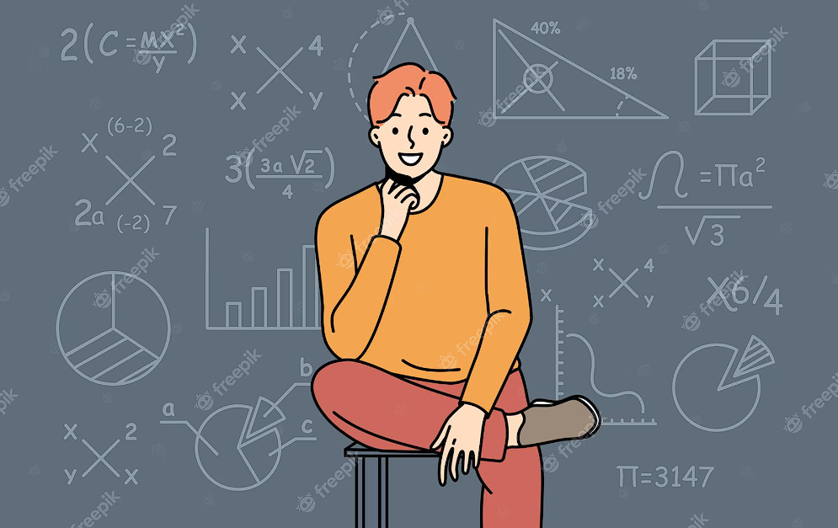
Algoritmică
Algoritmica este una din ariile mele preferate din informatică, astfel am decis alături de profesorul coordonator să alegem domeniul curbelor eliptice. Totuși, nu toți algoritmii prezentați fac parte doar din cadrul curbelor eliptice și de aceea am decis să prezint atât prin aplicație cât și prin documentația realizată “rolul algoritmilor geometrici în criptografia” modernă.
Notes:
Durată 0 25
Finalizare 1 55

Slide 7
2
Aplicația
Detalii suplimentare a aplicației dezvoltate
Notes:
Durată 0 05
Finalizare 2 00

Slide 8
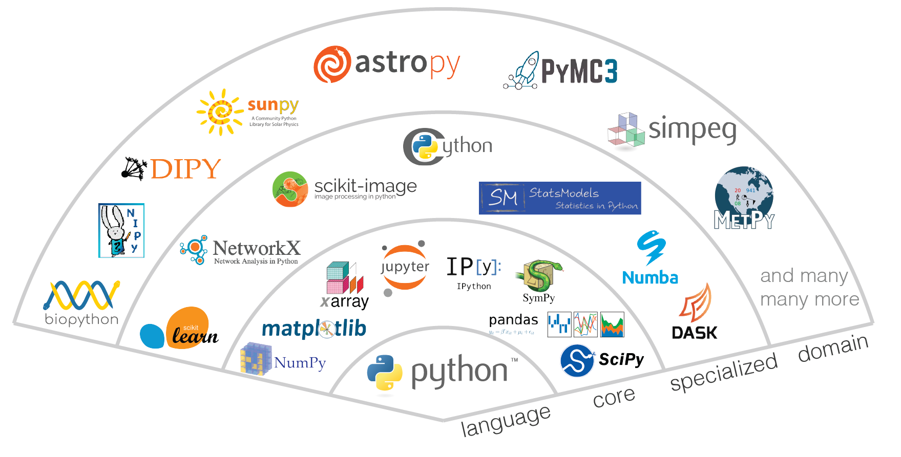
Implementare de la zero versus Dezvoltare folosind librării externe
De aș dezvolta de la zero simularea algoritmilor când există librării externe care implementează anumite operații (precum tinyec și SimPy)?
Avantajul dezvoltării proprii este accesul la date intermediare din proces, astfel având abilitatea de a efectua pas cu pas simularea algoritmului utilizatorului.
Notes:
Durată 0 30
Finalizare 2 30

Slide 9
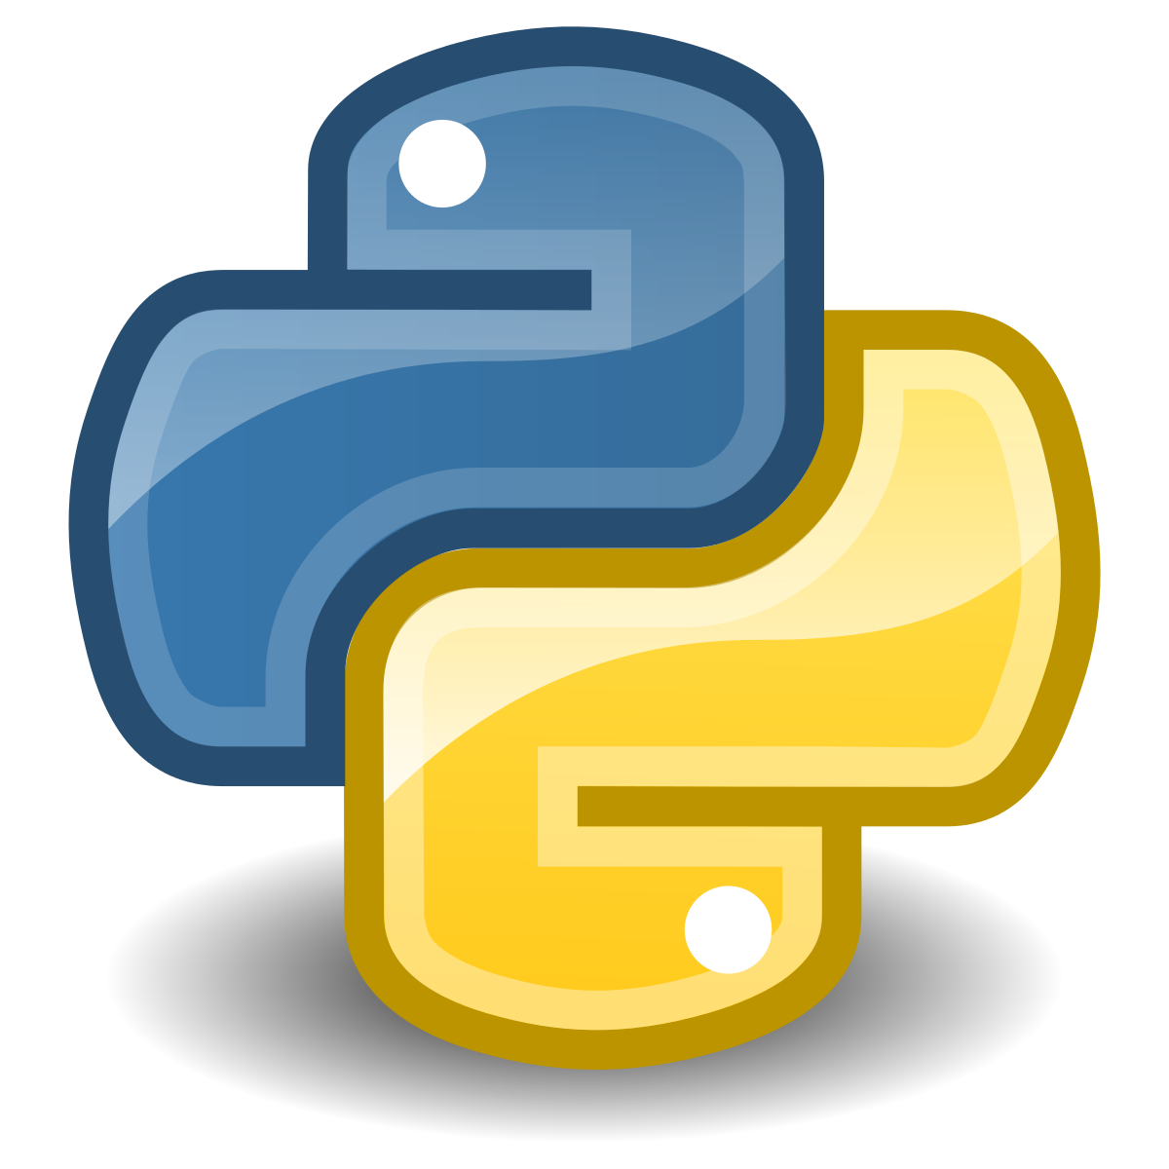
Convergența ideilor
Aplicația realizată
Notes:
Durată 0 30
Finalizare 3 00

Slide 10
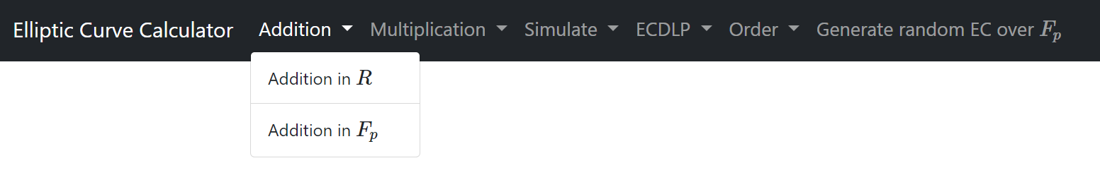
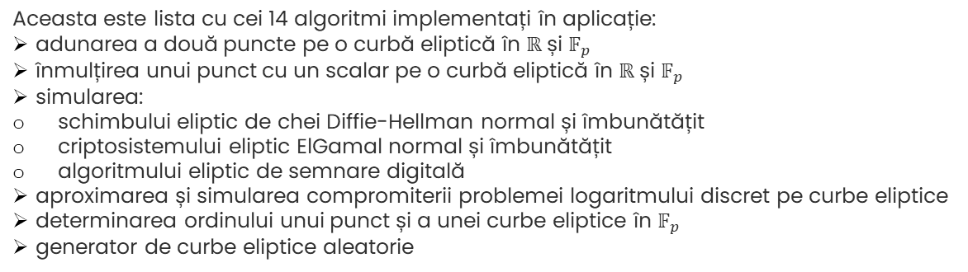
Algoritmi implementați
Aceasta este lista cu cei 14 algoritmi implementați în aplicație:
adunarea a două puncte pe o curbă eliptică în $ℝ$ și $𝔽_{p}$
înmulțirea unui punct cu un scalar pe o curbă eliptică în $ℝ$ și $𝔽_{p}$
simularea:
schimbului eliptic de chei Diffie-Hellman normal și îmbunătățit
criptosistemului eliptic ElGamal normal și îmbunătățit
algoritmului eliptic de semnare digitală
aproximarea și simularea compromiterii problemei logaritmului discret pe curbe eliptice
determinarea ordinului unui punct și a unei curbe eliptice în $𝔽_{p}$
generator de curbe eliptice aleatorie
meniul din aplicație unde se pot vedea categoriile de operații
Notes:
Durată 0 20
Finalizare 3 20

Slide 11
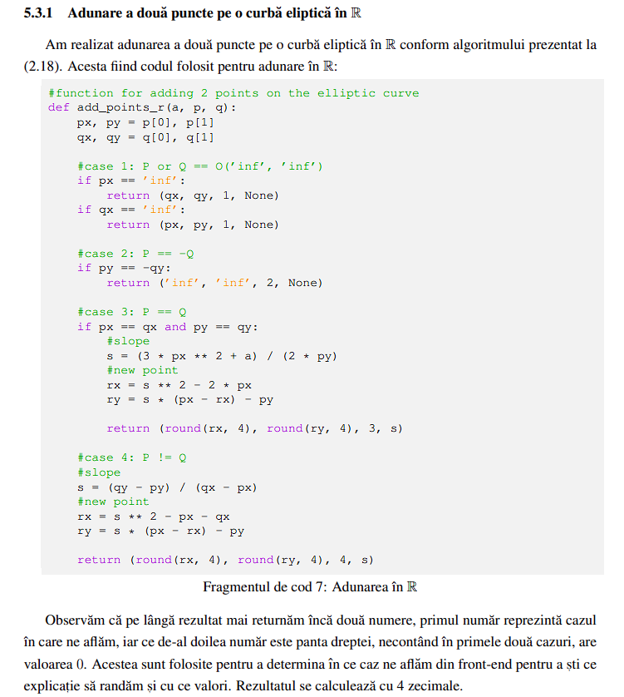
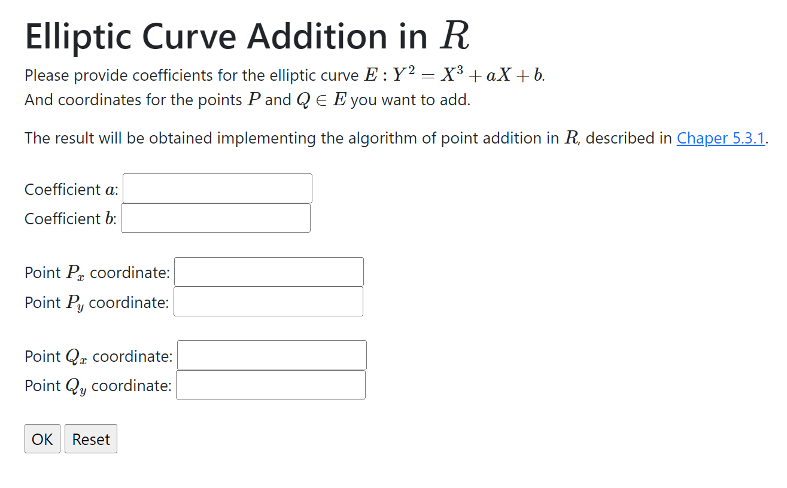
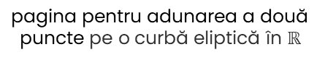
Prezentarea aplicației
referință către documentație
pagina pentru adunarea a două puncte pe o curbă eliptică în $ℝ$
Notes:
Durată 0 20
Finalizare 3 40

Slide 12
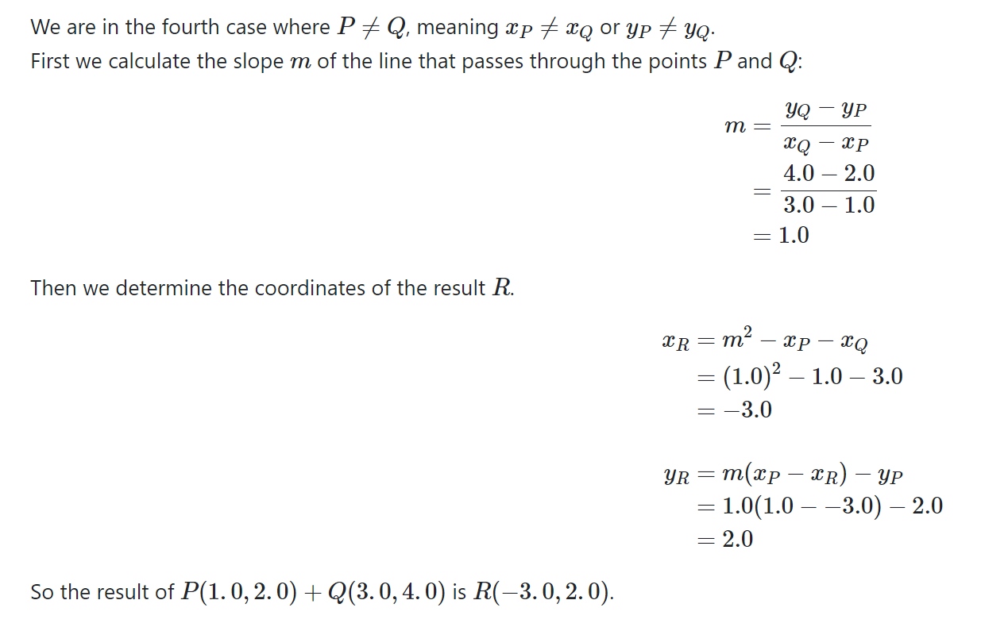
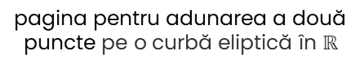
Prezentarea aplicației
realizarea operației și generarea pașilor intermediari
pagina pentru adunarea a două puncte pe o curbă eliptică în $ℝ$
Notes:
Durată 0 20
Finalizare 4 00
Aplicatie 4/5 min
Finalizare 8 30
Am dorit să-mi adaug amprenta personală asupra proiectului prin adăugarea unor paralele, spre exemplu una dintre aceste comparări a fost legată de o proprietate cheie a curbelor eliptice peste câmpuri finite și mai exact securitatea oferită. În aplicație determin numărul de ani care ar fi necesar pentru a se compromite o curbă eliptică, bazat pe ordinul curbei eliptice. Pentru a accentua securitatea problemei logaritmului discret pe curbe eliptice am comparat acest număr cu vârsta universului.
Pentru următorul exemplu a fost folosită curba bitcoin: secp256k1.

Slide 13

Animații prezentând alterarea rezultatului final
Alterarea rezultatului în funcție de modificarea unui punct din operație (adunarea a două puncte pe o curbă eliptică în $ℝ$):
adunare normală
tangentă
Notes:
Durată 0 20
Finalizare 8 50

Slide 14
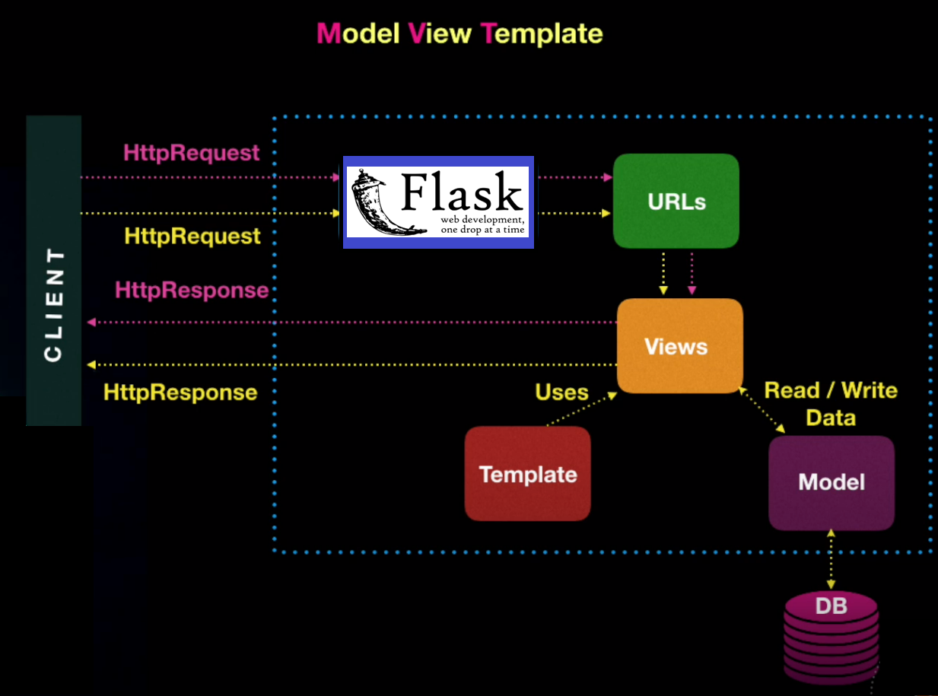
Arhitectura aplicației
Notes:
Durată 0 20
Finalizare 3 20

Slide 15
3
Aplicații similare
Compararea aplicației realizate cu lucrări similare
Notes:
Durată 0 10
Finalizare 9 00

Slide 16
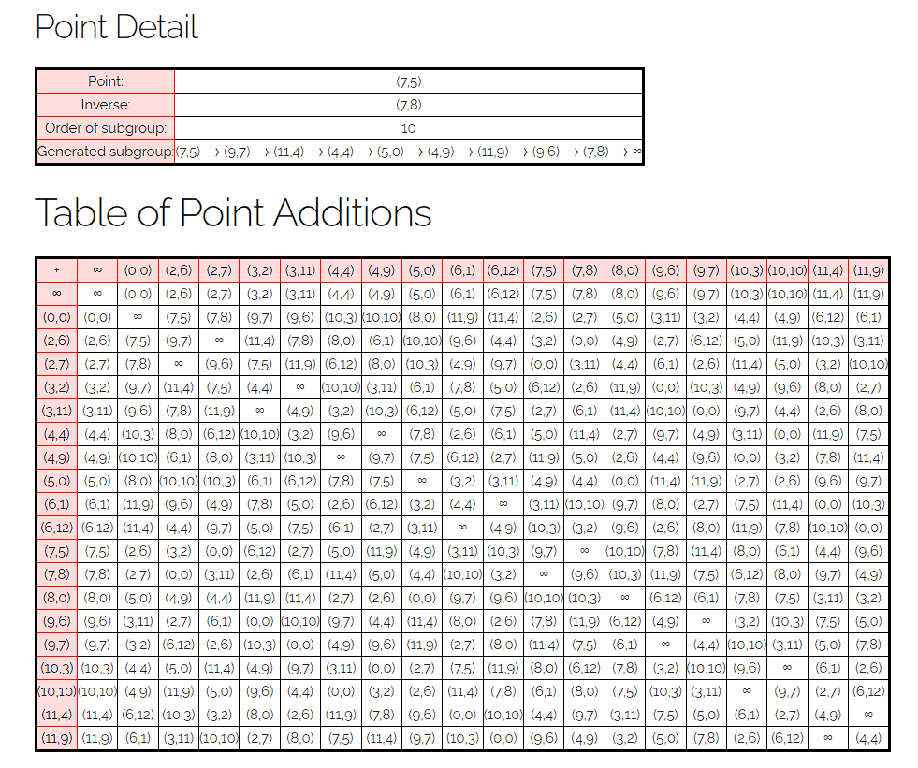
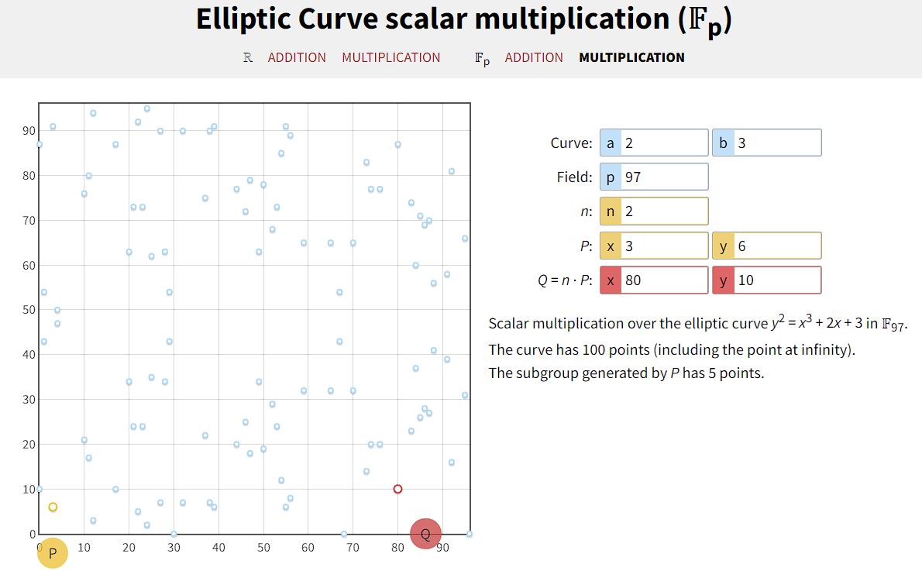
Calculatoare pentru operații pe curbe eliptice
exemplul 1 de calculator de curbe eliptice peste curbe finite
exemplul 2 de calculator de curbe eliptice peste curbe finite
Notes:
Durată 0 30
Finalizare 9 30

Slide 17
Diferențe și contribuția personală
Proprietăți cheie pe care toolurile prezentate le oferă:
primul calculator oferă precalcularea punctelor
al doilea calculator prezintă toate elementele unui subgrup generat de un punct
Caracteristici esențiale pe care aplicația suport dezvoltată de mine le oferă:
randarea fiecărui pas intermediar
reprezentări grafice și diagrame ce oferă claritate asupra algoritmului efectuat
simularea mai multor algoritmi
documentație atât a teoriei cât și a aplicației suport
Notes:
Durată 1 00
Finalizare 10 30

Slide 18
4
Concluzii
Concluziile finale
Notes:
Durată 0 10
Finalizare 10 40

Slide 19
Concluziile tezei
comparativ cu alte metode criptografice, curbele eliptice au o serie de avantaje, cum ar fi dimensiuni reduse ale cheilor, calcule mai rapide și securitatea mai bună
lucrarea a evidențiat aplicațiile practice ale criptografiei pe curbe eliptice în diverse domenii, cum ar fi transmiterea în siguranță a datelor (ECDH), criptarea și decriptarea datelor (criptosistemul ElGamal pe curbe eliptice) și semnătura digitală (ECDSA)
ECDH și ECDSA au un rol important în protocoalele de comunicații securizate precum TLS
utilizarea curbelor eliptice în algoritmii criptografici reprezintă o alegere populară, eficientă și sigură în fața amenințărilor actuale
Notes:
Durată 0 50
Finalizare 11 30
curbele eliptice au dimensiuni reduse ale cheilor ceea ce denotă calcule mai rapide
am prezentat și simulat diferiți algoriitmi ce formează criptografia pe curbe eliptice
Reunind cele de mai sus...

Slide 20
Bibliografie
Andrea Corbellini, Elliptic Calculator 1, https://andrea.corbellini.name/ecc/interactive/modk-mul.html
Andrea Corbellini, Elliptic Curve Cryptography: a gentle introduction, https://andrea.corbellini.name/2015/05/17/elliptic-curve-cryptography-a-gentle-introduction/
Domenii Python, https://www.geeksforgeeks.org/python-programming-language/learn-python-tutorial/
Freepik, https://www.freepik.com/premium-vector/smiling-man-sit-near-board-with-math-formula_35259977.htm
Sascha Grau, Elliptic Calculator 2, https://graui.de/code/elliptic2/
Imagine curbă eliptică, https://www.globalsign.com/en/blog/elliptic-curve-cryptography
Imagine Django, https://ro.wikipedia.org/wiki/Django_%28web_framework%29
Imagine Flask, https://en.wikipedia.org/wiki/Flask_%28web_framework%29
Imagine Python, https://en.wikiversity.org/wiki/Python
Imagine VS, https://stock.adobe.com/nz/search?k=versus
Vijay Singh Khatri, Flask vs Django, https://hackr.io/blog/flask-vs-django

Slide 21
Mulțumesc pentru atenție!
Intrebări?

